Slide 2


Slide 3

1000 → 2500 costo =
recupero fiscale 50% = 1250
Ritorno =
IVESTIMENTO + 250

Slide 4
La gestione del personale:
Ricerca
Selezione
Fidelizzazione

Slide 5
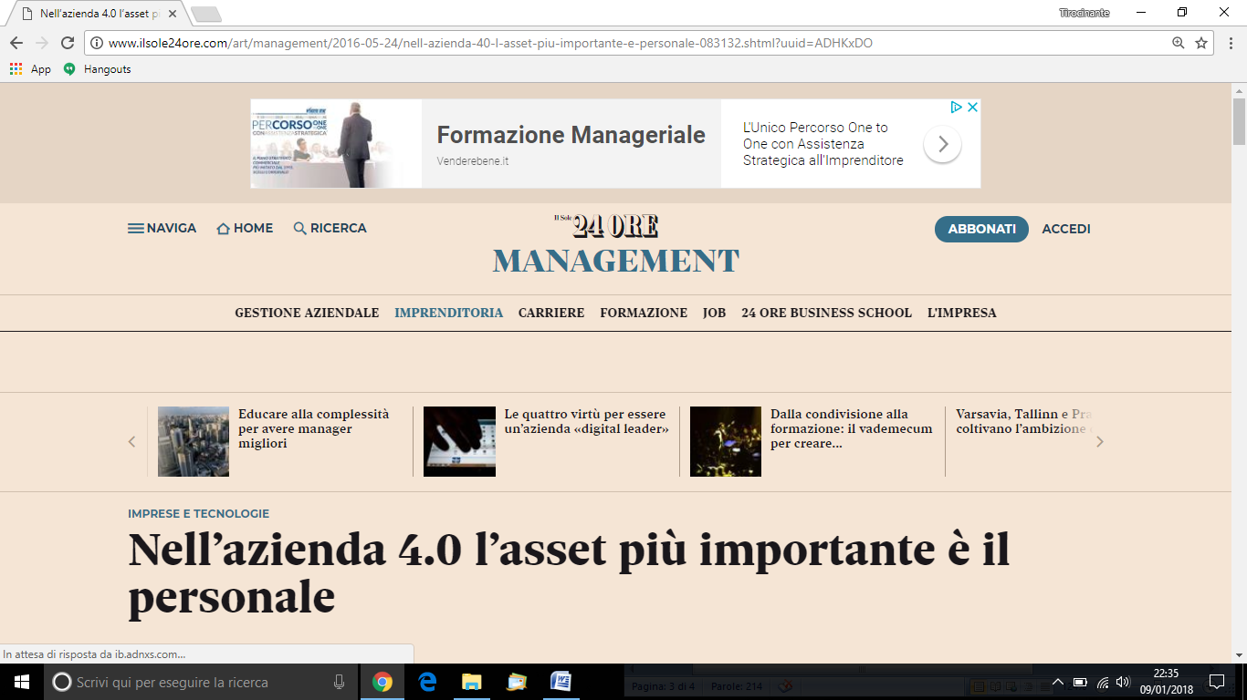

Slide 6
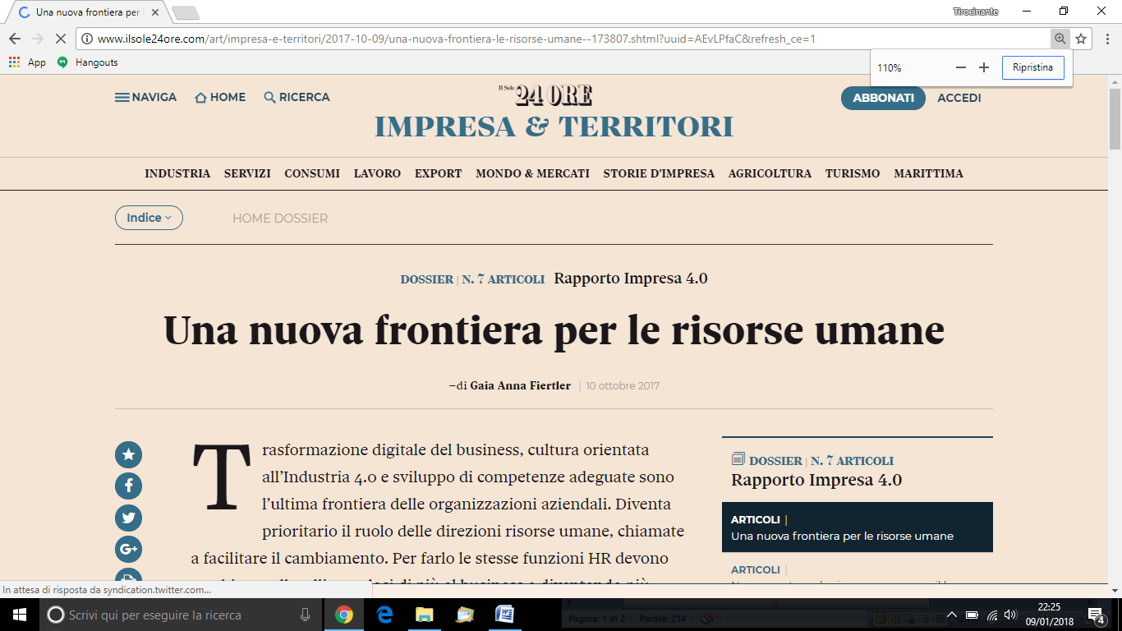

Slide 7
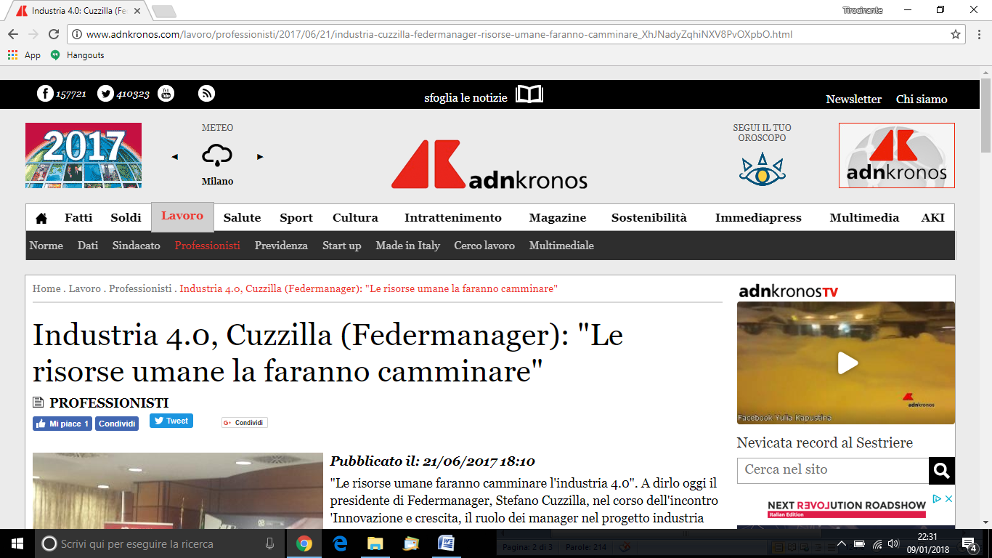

Slide 8
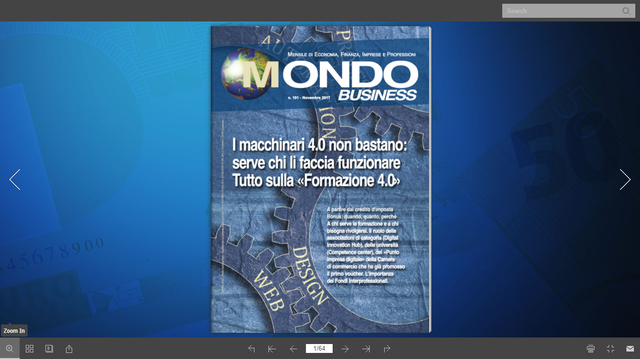

Slide 9
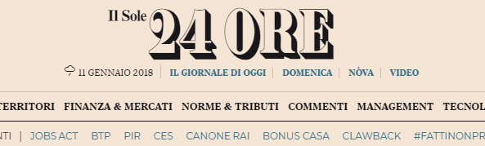
La realtà dei numeri…..
Lauree in Italia, la metà della media Ocse. L'Italia registra appena il 18% di laureati, contro il 37% della media nella zona Ocse: il dato più basso dopo quello del Messico.
La Svizzera è al 41 per cento, Stati Uniti e Regno Unito al 46 per cento.
....Inoltre, i titoli in Italia si concentrano in facoltà (ben il 30 per cento) che il mercato del lavoro non riesce a valorizzare: Lettere, Scienze politiche, Sociologia, Scienze della comunicazione, Formazione artistica

Slide 10
L'Italia ha una proporzione di laureati e diplomati dell'istruzione terziaria minore di altri Paesi e i dati mostrano che i laureati che da noi mancano sono soprattutto nelle discipline scientifiche ed economiche.
Il trend si rafforza per i giovani (25/34 anni) che in 39 casi su cento sono in possesso di un titolo di area umanistica.
Sono invece pochi (il 25 per cento contro il 37 per cento della Germania e il 29 per cento del Regno Unito) i giovani che escono dai dipartimenti più appetiti dal mercato: Scienze, Tecnologia, Ingegneria e Matematica.

Slide 11
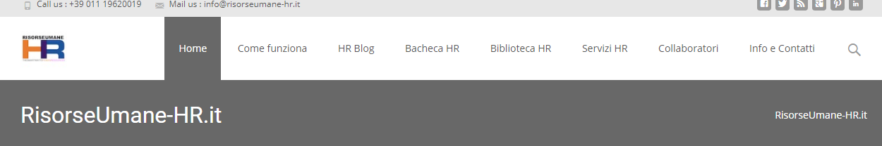
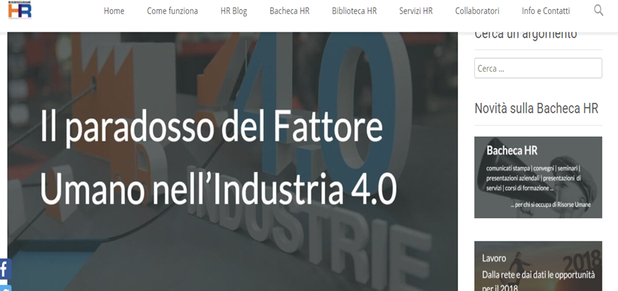

Slide 12
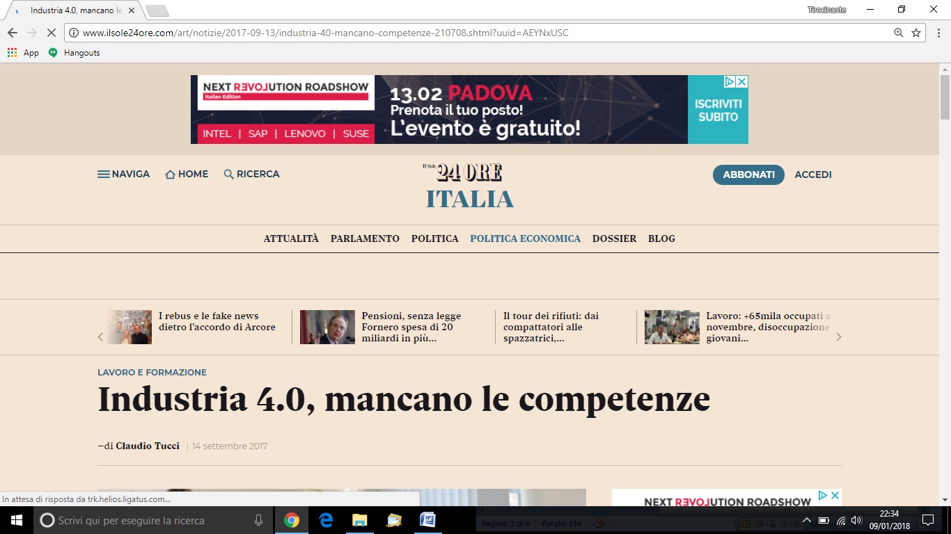

Slide 13
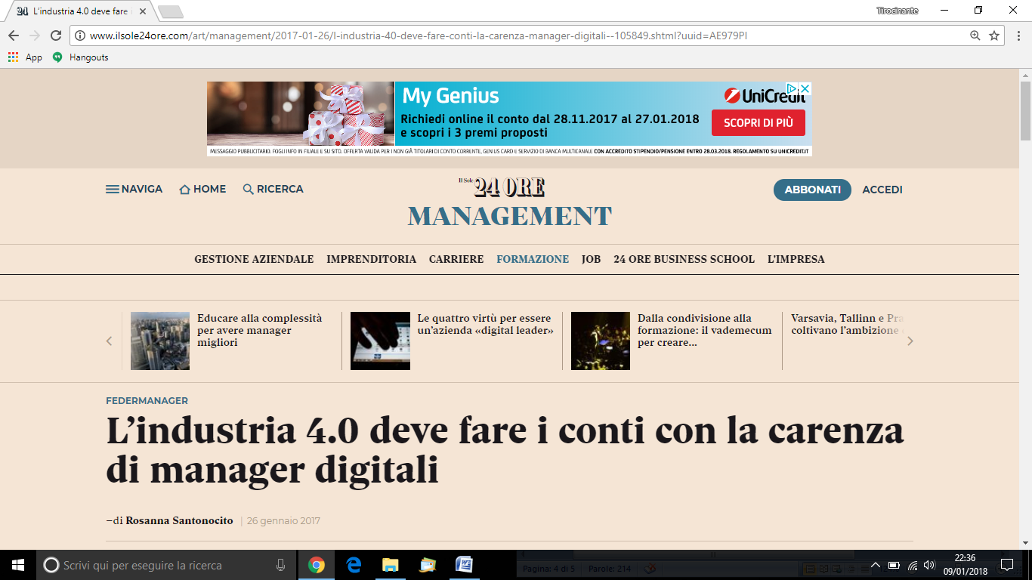

Slide 14
Lo scenario
Le nuove tecnologie NON sostituiscono l’apporto del fattore LAVORO ma modificano le caratteristiche aumentando la sua rilevanza
le nuove tecnologie sono sempre più dipendenti dall’uomo
Le competenze che servono per governare i processi sono scarse
La formazione di base (scolastica) non è adeguata

Slide 15
La conseguenza
L’inversione della posizione dominante
Chi chiede competenze è in una condizione di inferiorità verso chi le offre (o potrebbe fornirle in futuro)

Slide 16
Nuovi approcci alla RICERCA
Collaborazione con il sistema formativo (ad ogni livello di istruzione) investendo tempo e risorse nella funzione «sociale» dell’impresa.
Utilizzo di nuove piattaforme di recruitment; social network - placement universitari)
Allargamento delle aree di ricerca (formative, geografiche, di genere
“laureati ingegneria nel 2015 → 1 su 3 è donna”

Slide 17
Nuovi approcci di VALUTAZIONE e SELEZIONE
Agevolazione dei contatti (skype)
Chiarezza e precisione nella definizione dei ruoli e percorsi professionali
Strutturazione dei protocolli di valutazione OGGETTIVI (percorsi di valutazione scientifici).
Rispetto dei tempi e dei feedback
Coraggio nelle tipologie di contatto e nel trattamento (non necessariamente) economico

Slide 18

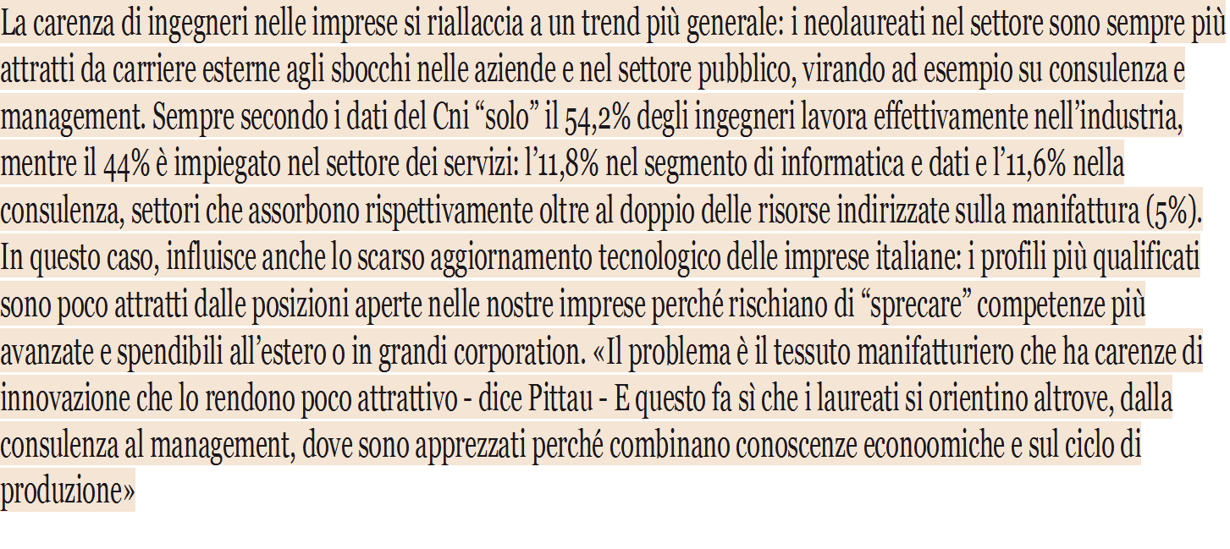
La PMI 4.0 deve essere AFFASCINANTE

Slide 19
Nuovi approcci di VALUTAZIONE e SELEZIONE …4.0!
dal candidato “SVEGLIO”…
… si capisce subito da come stringe la mano
→ al candidato “CAPACE”
    Tempo
    Strumenti & Metodi

Slide 20


Slide 21
In ogni lavoratore “esperto” c’e un giovane che ha saputo imparare
…. e una azienda che ha saputo insegnare….

Slide 22
Piano INDUSTRY …. 0.0

Slide 23
Grazie!!
Per la vostra attenzione

